Slide 1
Messaging
Adam Lány

Slide 2
Obsah prezentácie
Definícia
Priamy messaging
Asynchrónny messaging
Stavba správy
Výmena správ
Ukážka na príklade
Implementácie
Záver + diskusia
Messaging
Adam Lány

Slide 3
Definícia
Architektonický vzor, ktorý popisuje, ako sa (nie len) dve rôzne časti aplikácie alebo rôzne systémy spájajú a komunikujú
Messaging
Adam Lány

Slide 4
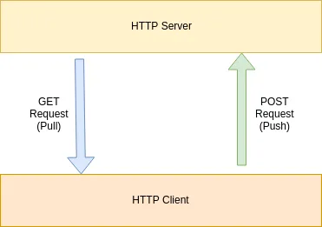
Priamy (synchrónny) messaging
REST, SOAP, ...
Priame odoslanie/vyžiadanie dát
s očakávaním na odpoveď
- Tight Coupling
- Blocking
- Error Handling
Messaging
Adam Lány

Slide 5
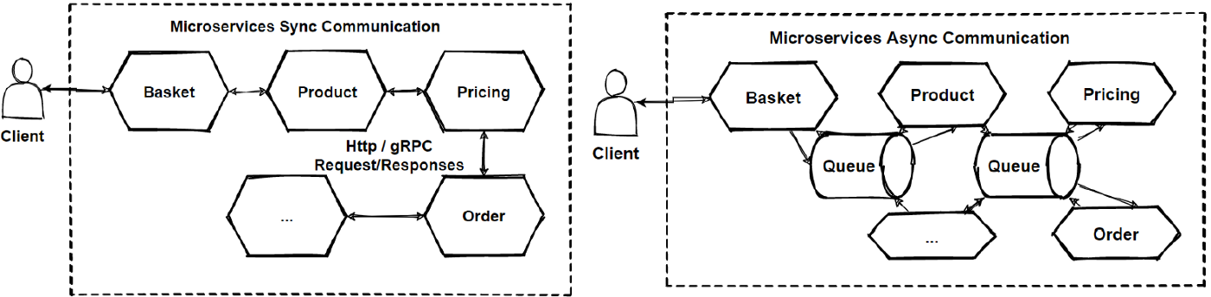
Asynchrónny messaging
Komunikácia častí systému pomocou správ (udalostí) cez message borker
Nie je nutnosť čakať na odpoveď
+ Loose Coupling
+ Non-Blocking
+ Jednoduché na škálovanie
+ Jednodnoduchý error handling
Messaging
Adam Lány

Slide 6
Správa
Údaje vymieňané medzi časťami aplikácie
SOAP Message, Message, ...
Základné dve časti:
Hlavička – informácie pre messaging systém
Telo – prenášané dáta
Messaging
Adam Lány

Slide 7
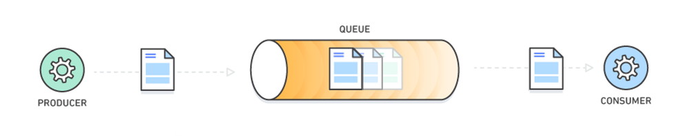
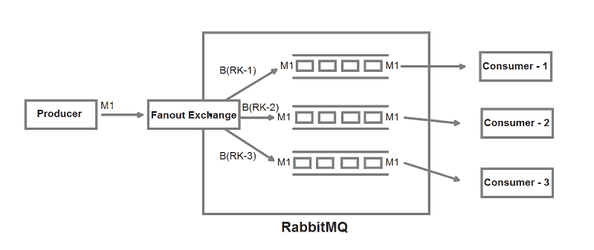
Výmena správ
Point-to-point (queues)
Publish-subscribe (exchanges)
Messaging
Adam Lány

Slide 8
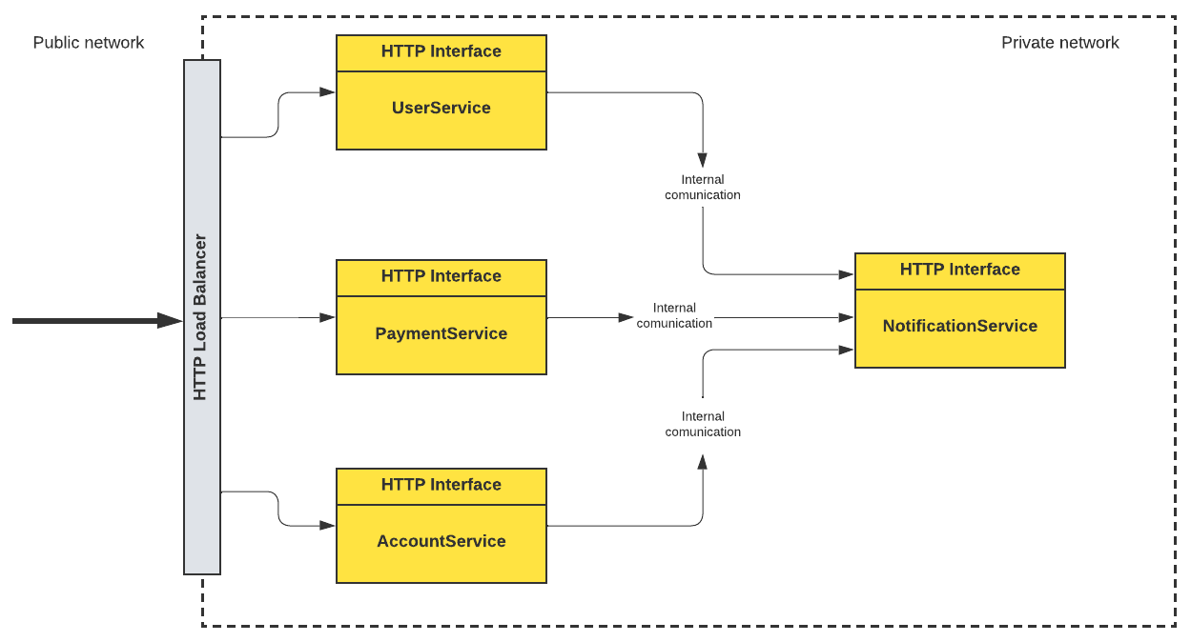
Jednoduchý príklad
Messaging
Adam Lány

Slide 9
Jednoduchý príklad
Messaging
Adam Lány

Slide 10
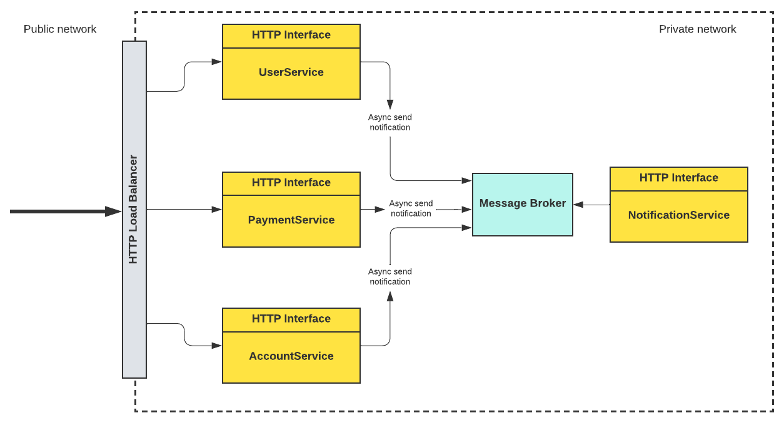
Jednoduchý príklad
Messaging
Adam Lány

Slide 11
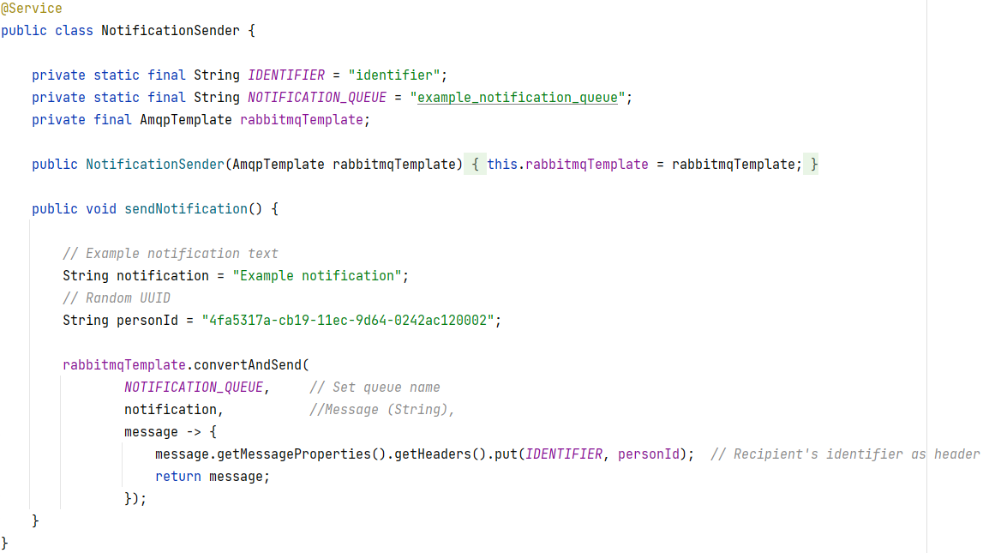
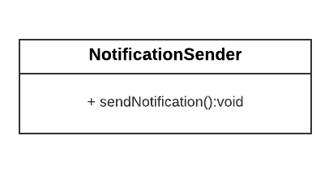
Messaging
Adam Lány

Slide 12
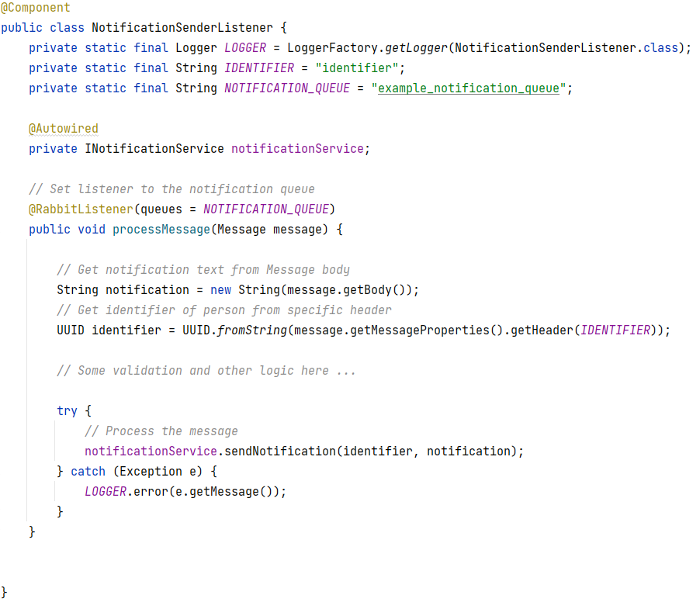
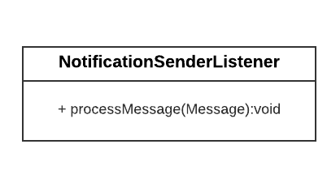
Messaging
Adam Lány

Slide 13




Implementácie
RabbitMQ
Apache Kafka
Jakarta Messaging (JMS)
Apache ActiveMQ
...
Messaging
Adam Lány

Slide 14
Otázky?
Ďakujem za pozornosť

